Slide 1

2
4
3
مراجعة
الدرس 4
الدرس 3
الدرس 2
الدرس 1

Slide 2






أيقونات توجيهية
توجيهات الأستاذ(ة)
تعيين تلميذ للإجابة
المرور بين الصفوف
عرض فيديو
المرور للشريحة الموالية بعد عرض الفيديو
العمل في ثنائيات

Slide 3

(ة)خاص بالأستاذ
برمجة الأسبوع الثالث
الدرس 2
الدرس 1
الأطوال (2)
الأطوال (1)
الدرس4
الدرس 3
حل المسائل (الجداء)
الأطوال (3)
مراجعة
مراجعة وتثبيت دروس الأسبوع

Slide 4
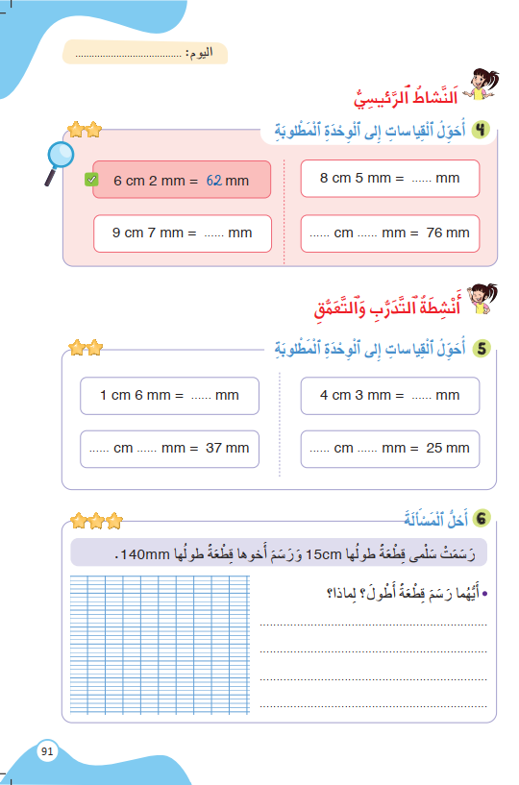
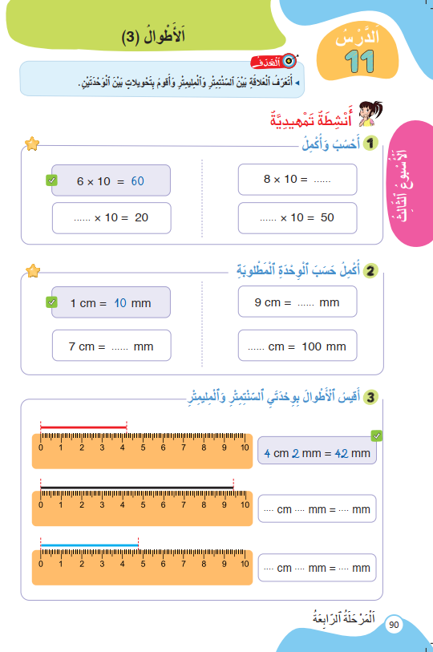
درس اليوم
(ة)خاص بالأستاذ
الأطوال (3)

Slide 5



(ة)خاص بالأستاذ
مراحل الدرس
1
افتتاح الدرس
1
15
1
2
نمذجة
10
1
ممارسة موجهة
3
15
1
ممارسة مستقلة
4
12
1
اختتام الدرس
5
3

Slide 6
(ة)خاص بالأستاذ
عند نهاية الدرس
على الأقل 80% من المتعلمين سيكونون قادرين على:
تعرف العلاقة بين وحدتي السنتمتر والمليمتر والقيام بتحويلات بين الوحدتين.

Slide 7

(ة)خاص بالأستاذ
افتتاح الدرس
1
تصحيح الواجب المنزلي
الحساب الذهني
أنشطة تمهيدية
1

Slide 8



مرحباً، سنتابع درسا جديدا مع مجد وندى.

Slide 9
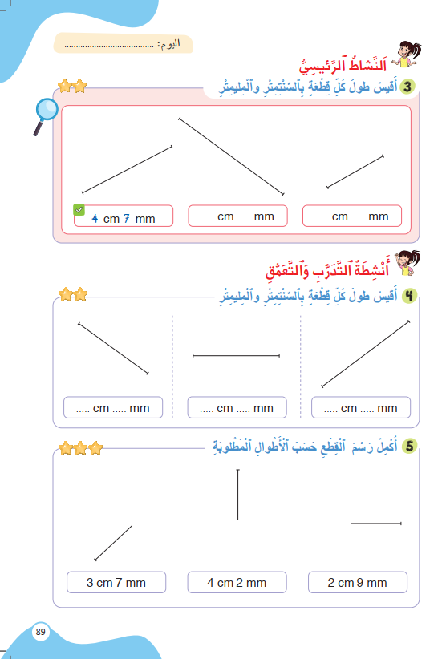
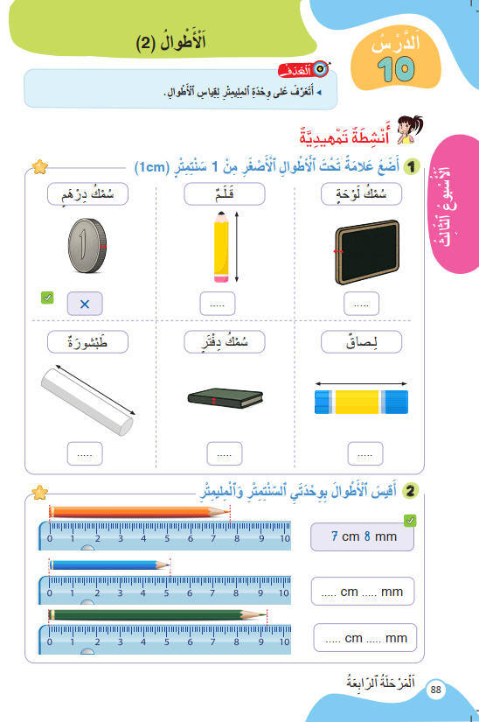
سنبدأ بتصحيح الواجب المنزلي، خذوا الكراسة ص 88 .

Slide 10
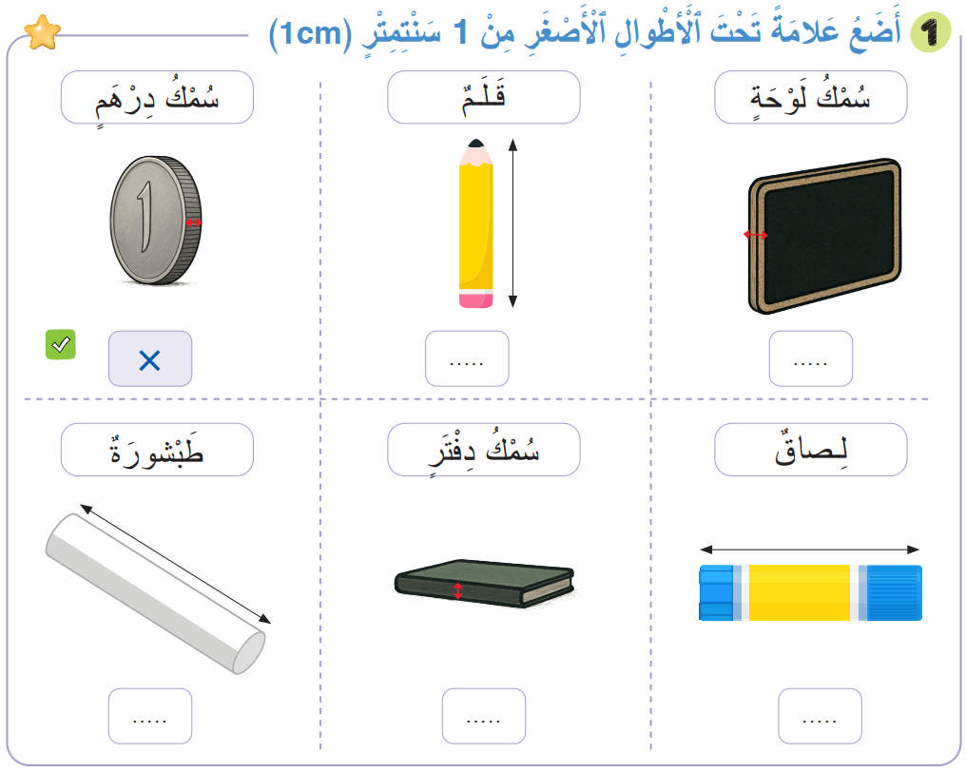
1
صححوا التمرين رقم 1 لديكم دقيقة
x
x

Slide 11
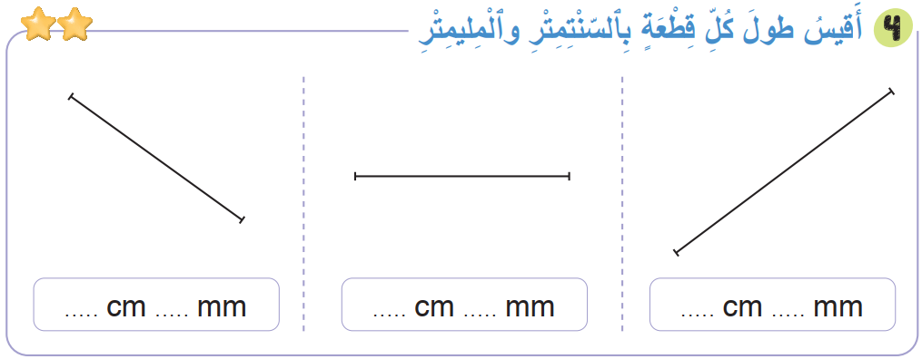
1
صححوا التمرين رقم 4 لديكم دقيقة
3
9
4
00
5
00

Slide 12
(ة)خاص بالأستاذ
افتتاح الدرس
1
تصحيح الواجب المنزلي
الحساب الذهني
أنشطة تمهيدية
1

Slide 13
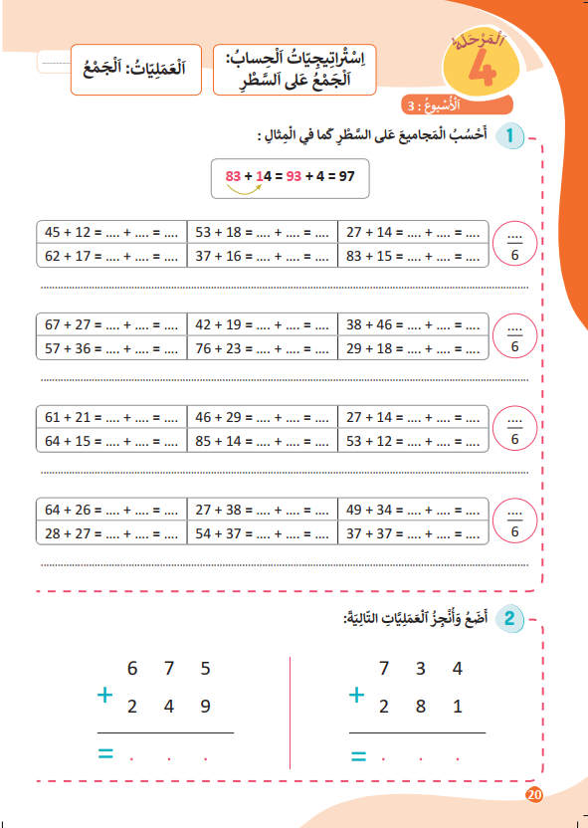
خذوا كراسات الحساب الذهني الصفحة 20.

Slide 14
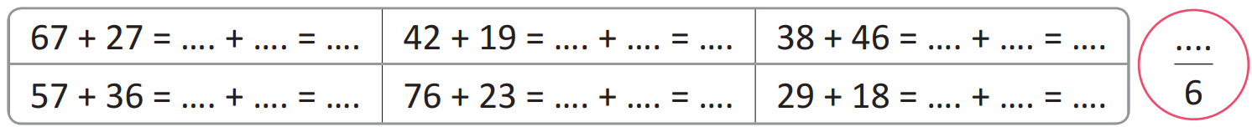
لديكم دقيقة لإنجاز هذه العمليات.

Slide 15
ثانيا: أجمع العدد الأول مع عشرات العدد الثاني.
87
7
94
52
9
61
78
6
84
87
6
93
96
3
99
39
8
47

Slide 16
(ة)خاص بالأستاذ
افتتاح الدرس
1
تصحيح الواجب المنزلي
الحساب الذهني
أنشطة تمهيدية
1

Slide 17

خذوا الألواح.

Slide 18
احسبوا على الألواح جداء 5 و 10.
5 x 10 = ……

Slide 19
ارفعوا الألواح.

Slide 20
من يشرح لنا كيف توصل إلى الجواب؟
5 x 10 = 50

Slide 21
احسبوا على الألواح جداء 3 و 10.
3 x 10 = ……

Slide 22
ارفعوا الألواح.

Slide 23
صححوا.
3 x 10 = 30

Slide 24
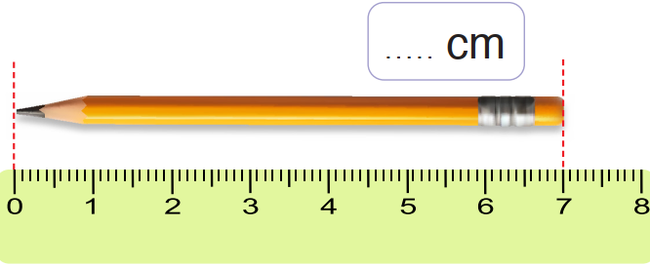
اكتبوا قياس طول القلم بوحدة السنتمتر.

Slide 25
اكتبوا قياس طول القلم بوحدة السنتمتر.

Slide 26
ارفعوا الألواح.

Slide 27
صححوا.
7

Slide 28

اكتبوا قياس طول نفس القلم بوحدة المليمتر.
mm

Slide 29
ارفعوا الألواح.

Slide 30
صححوا. من يشرح لنا كيف توصل إلى الجواب.
70
mm

Slide 31
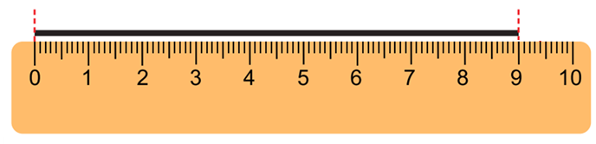
اكتبوا قياس طول القطعة بوحدة المليمتر.
……. mm

Slide 32
ارفعوا الألواح.

Slide 33
صححوا. من يشرح لنا كيف توصل إلى الجواب؟
90 mm

Slide 34
(ة)خاص بالأستاذ
نمذجة
2
تعرف العلاقة بين وحدتي السنتمتر والمليمتر والقيام بتحويلات بين الوحدتين.

Slide 35

الآن سنتعرف على العلاقة بين السنتمتر والمليمتر.

Slide 36

انتبهوا جيدا لشريط درس اليوم

Slide 37
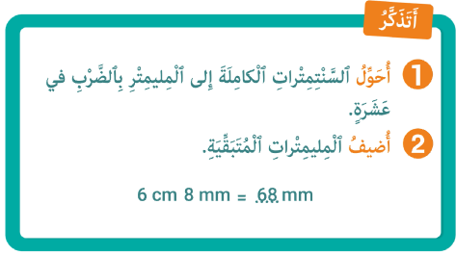
من يذكرنا بما تعلمناه مع مجد وندى حول العلاقة بين وحدتي السنتمتر والمليمتر؛

Slide 38
(ة)خاص بالأستاذ
ممارسة موجهة
3
النشاط 1
النشاط 2
النشاط 3

Slide 39
خذوا الألواح.

Slide 40
انتبهوا، سنحول القياس التالي من السَّنتِيمِترِ والمليمتر إلى المليمتر فقط خُطوَةً خطوة.
5 cm 7 mm =….. mm

Slide 41


ماذا نفعل في الخطوة الأولى؟
أُضيفُ الْمِليمِتْراتِ الْمُتَبَقِّيَةِ
2
أُحَوِّلُ السَّنْتِمِتْراتِ الْكامِلَةِ إِلى الْمِليمِتْرِ .....
1
5 cm 7 mm =….. mm

Slide 42
من يقوم إلى السبورة ليذكر لنا كيف نحول السنتمترات الكاملة إلى المليمتر؟
أُضيفُ الْمِليمِتْراتِ الْمُتَبَقِّيَةِ
2
أُحَوِّلُ السَّنْتِمِتْراتِ الْكامِلَةِ إِلى الْمِليمِتْرِ .....
1
5 cm 7 mm =….. mm

Slide 43
ماذا نفعل في الخطوة الثانية؟
أُضيفُ الْمِليمِتْراتِ الْمُتَبَقِّيَةِ
2
أُحَوِّلُ السَّنْتِمِتْراتِ الْكامِلَةِ إِلى الْمِليمِتْرِ .....
1
5 cm 7 mm =….. mm

Slide 44
أضيفوا المليمترات المتبقية واكتبوا على الألواح مجموع المليمترات المحصل عليها.
أُضيفُ الْمِليمِتْراتِ الْمُتَبَقِّيَةِ
2
أُحَوِّلُ السَّنْتِمِتْراتِ الْكامِلَةِ إِلى الْمِليمِتْرِ .....
1
5 cm 7 mm =….. mm

Slide 45
ارفعوا الالواح

Slide 46
صححوا. من يشرح لنا كيف توصل إلى الجواب الصحيح؟
أُضيفُ الْمِليمِتْراتِ الْمُتَبَقِّيَةِ
2
أُحَوِّلُ السَّنْتِمِتْراتِ الْكامِلَةِ إِلى الْمِليمِتْرِ .....
1
5 cm 7 mm = 57 mm

Slide 47
(ة)خاص بالأستاذ
ممارسة موجهة
3
النشاط 1
النشاط 2
النشاط 3

Slide 48
قوموا بتحويل السنتمترات الكاملة والمليمترات إلى المليمتر على الألواح.
2 cm 4 mm =….. mm

Slide 49
ارفعوا الالواح

Slide 50
صححوا. من يشرح لنا كيف توصل إلى الجواب؟
2 cm 4 mm = 24 mm

Slide 51
قوموا بتحويل المليمترات إلى السنتمتر والمليمتر على الألواح.
… cm … mm = 69 mm

Slide 52
ارفعوا الالواح

Slide 53
صححوا. من يشرح لنا كيف توصل إلى الجواب؟
6 cm 9 mm = 69 mm

Slide 54
(ة)خاص بالأستاذ
ممارسة موجهة
3
النشاط 1
النشاط 2
النشاط 3

Slide 55
الآن خذوا الصفحة 91.

Slide 56

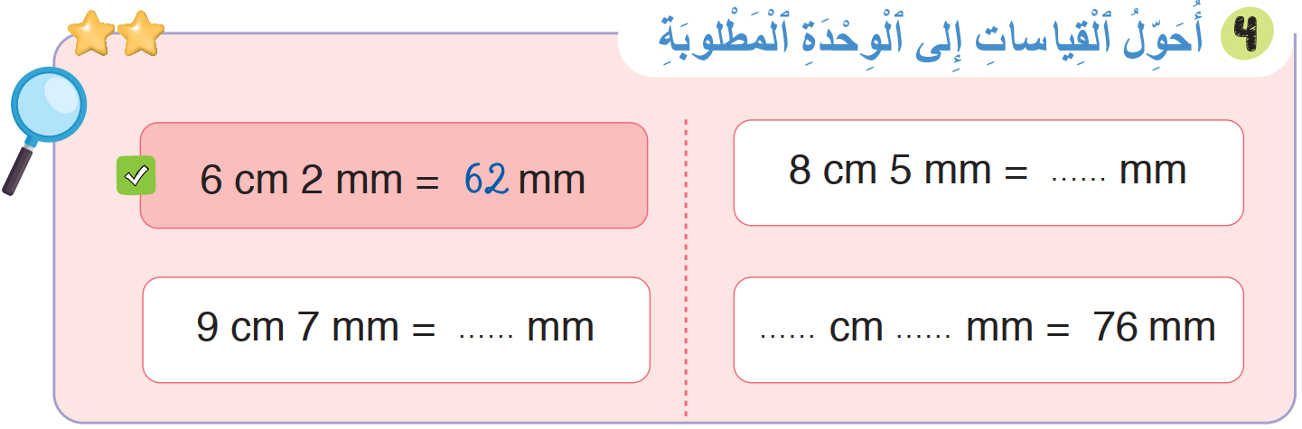

لديكم 3 دقائق لإنجاز هذا النشاط، سأمر بين الصفوف لمساعدتكم.
3

Slide 57

الآن؛ ستشتغلون في ثنائيات
كل واحد يقارن إنجازه مع زميله. تأكدوا أنكم اتبعتم الخطوات بشكل سليم.
لِنَتَذَكَّرْ

Slide 58

صححوا. لديكم دقيقة
1
85
97
7
6

Slide 59
(ة)خاص بالأستاذ
ممارسة مستقلة
4
أنجز بمفردي

Slide 60
على الصفحة 91 أنجزوا النشاط رقم 5 لديكم 4 دقائق.
سأمر بين الصفوف لأقدم المساعدة إليكم وأدون ملاحظاتي في كراساتكم.
4

Slide 61
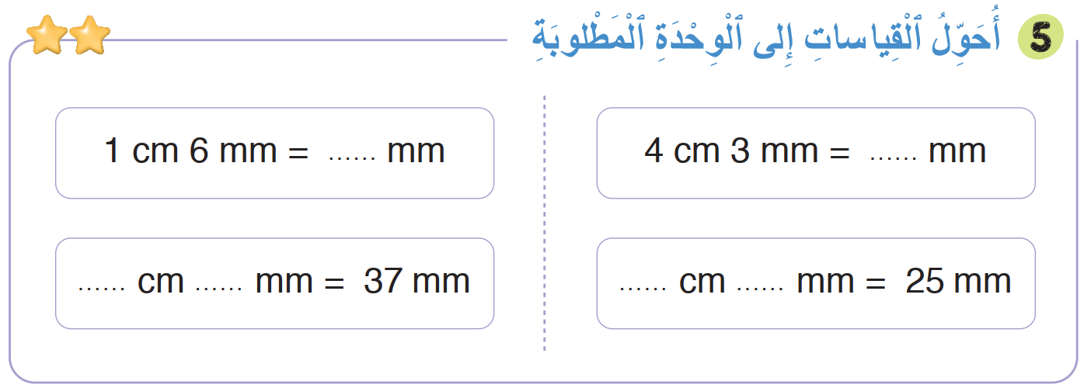
صححوا. لديكم دقيقة
1
16
43
3
7
2
5

Slide 62
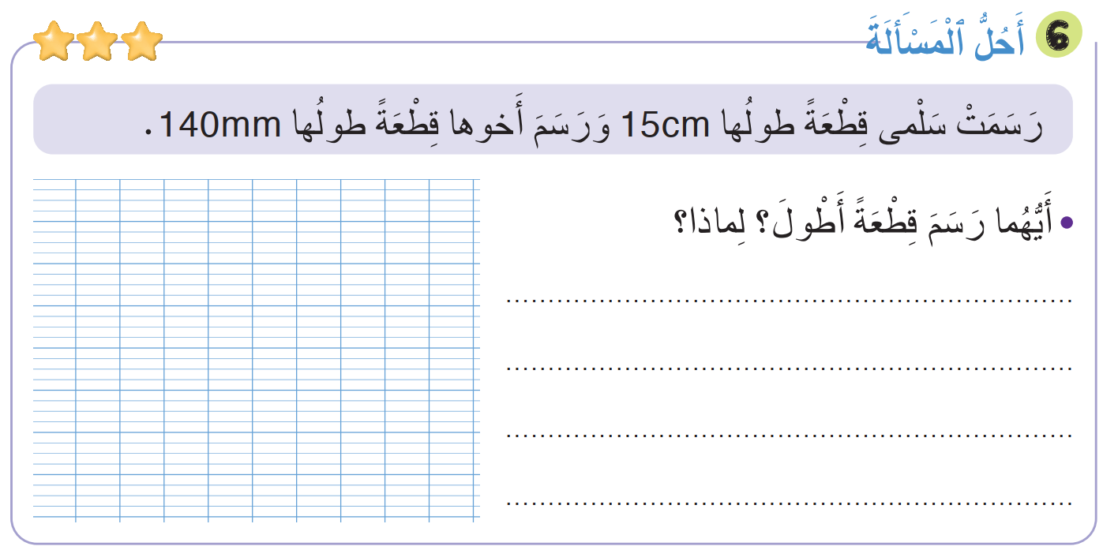
انتبهوا جيدا، سأقرأ المسألة ويقرِأها بعدي اثنان منكم.

Slide 63
أجيبوا عن سؤال المسألة، لديكم 4 دقائق.
4

Slide 64
صححوا. لديكم دقيقة.
1
15 cm = 150 mm
سَلْمى هِيَ الّتي رَسَمَتْ قِطْعَةً أَطْوَلَ.
15 cm > 140 mmلِأَنَّ:

Slide 65
(ة)خاص بالأستاذ
اختتام الدرس
5

Slide 66
انتبهوا جيدا! أكملوا في المنزل الأنشطة التي لم نقم بإنجازها في الصفحتين 90 و 91

Slide 67
إلى اللقاء. في الحصة القادمة، سنقوم بتصحيح الأنشطة المنجزة في المنزل.

Slide 68

(ة)خاص بالأستاذ
بناء على إنجازات المتعلمين خلال الممارسة المستقلة
ما تقديرك لنسبة التحكم في هدف الدرس؟
تسجل النسبة على صفحة اليوم من مذكرة الأستاذ.

